Slide 1
Методика обучения ходьбе в разных возрастных группах
Выполнили: студентки ДО-13 Наумова Елена и Маюрова Екатерина

Slide 2
ХОДЬБА – циклическое движение, естественный способ передвижения ребенка.
Нагрузка при ходьбе зависит от ее темпа и затраты энергии при ее выполнении. Темп ходьбы может быть обычный, умеренный, быстрый и т.д.
Ходьба является сложным движением.
Она оказывает значительное физиологическое воздействие на организм: во время ходьбы в работу включается более 60% мышц, активизируются обменные, дыхательные процессы; повышается работа сердечно-сосудистой, нервной и других систем организма.

Slide 3
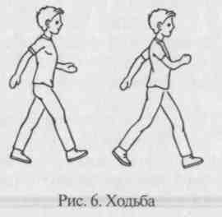
Виды ходьбы
Обычная ходьба

Slide 4
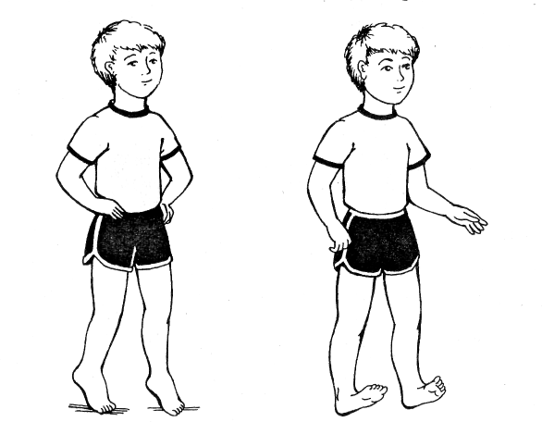
Ходьба на носках, на пятках

Slide 5
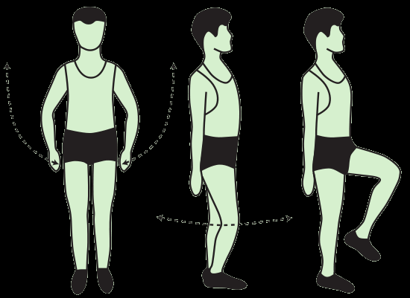
Ходьба с высоким подниманием колена

Slide 6

Ходьба широким шагом

Slide 7
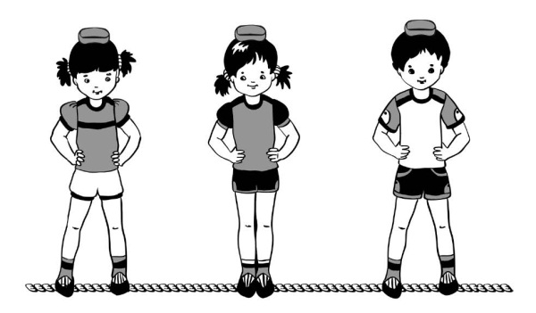
Ходьба приставными шагами (прямо и боком)

Slide 8
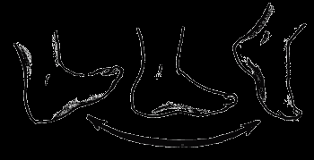
Ходьба перекатом с пятки на носок

Slide 9
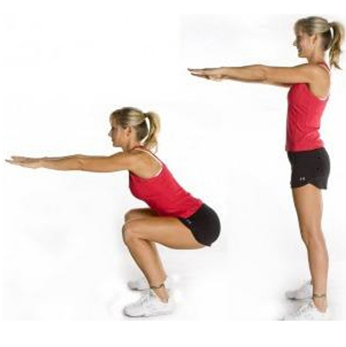
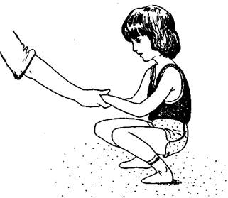
Ходьба в полуприседе и приседе

Slide 10
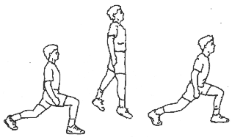
Ходьба выпадами

Slide 11
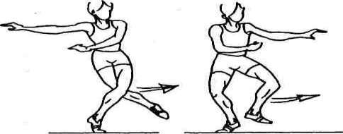
Ходьба скрестным шагом

Slide 12
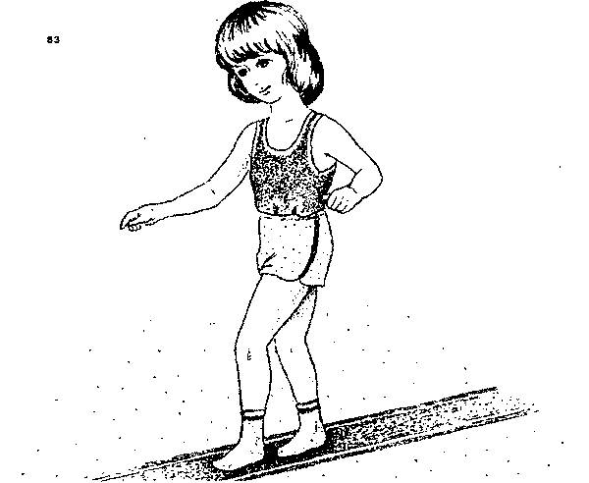
Гимнастическая ходьба

Slide 13
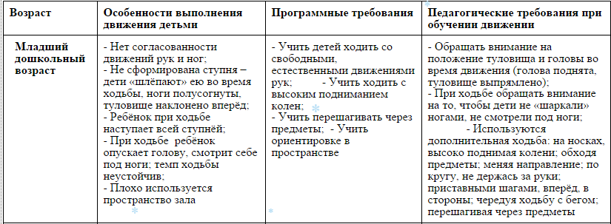
Методика обучения ходьбе

Slide 14
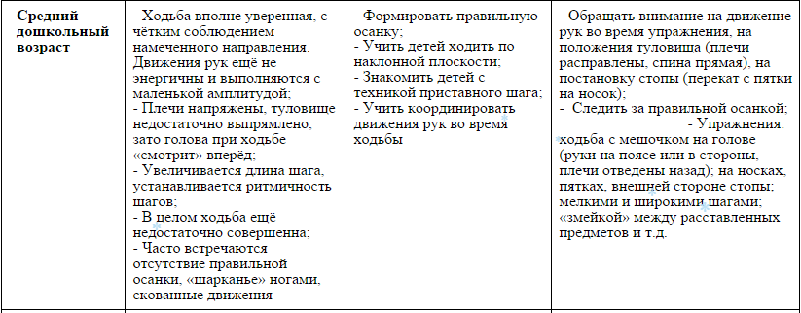

Slide 15
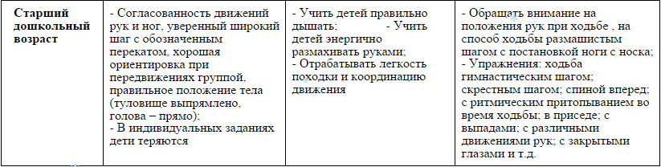

Slide 16
В МЛАДШЕМ ВОЗРАСТЕ особое внимание уделяют координации движений рук и ног во время ходьбы, приучают детей свободному маху руками, развивают у них ориентировку в пространстве (не наталкиваться на предметы, быстро останавливаться по сигналу и т. д.).
Из-за слабости мышц-разгибателей многие дети младшего дошкольного возраста не могут ровно удерживать туловище и часто сутулятся. Это может привести к нарушениям осанки. Поэтому следует обязательно напоминать ребенку, чтобы он не горбился и не опускал голову во время ходьбы. При правильном положении головы выпрямляется спина и расширяется грудная клетка.

Slide 17
Ходьба детей СРЕДНЕГО ВОЗРАСТА становится более уверенной и четкой. Однако у некоторых еще встречается нарушение ритма ходьбы, недостаточно энергичный мах руками, слабое отталкивание носком в конце шага.
Главное требование к обучению правильной ходьбе детей этой возрастной группы — научить ребенка выполнять данное движение легко, уверенно, с правильным соотношением работы рук и ног. Дошкольникам 5 лет рекомендуется ходьба с изменением темпа и направления (по указанию взрослого), с переступанием через предметы (кубики, мячи), которые стоят на полу на расстоянии 35-45 см и т. д.

Slide 18
В СТАРШЕМ ДОШКОЛЬНОМ ВОЗРАСТЕ движения в ходьбе совершенствуются благодаря накоплению двигательного опыта. Большинство детей 6 лет ходят с правильной координацией рук и ног, с четким шагом, с постановкой ноги на пятку и последующим перекатом на носок, что способствует более энергичному отталкиванию от почвы.
С детьми данной возрастной группы продолжают совершенствовать навыки ходьбы. Основное внимание уделяют формированию правильной осанки во время передвижения, выработке четкого и ритмичного шага, естественного и широкого маха руками. Для них полезны упражнения на внимание и выдержку во время ходьбы: остановиться по сигналу, принять определенную позу, выполнить поворот и продолжить движение и т. д.

Slide 19
В старшем дошкольном возрасте применяется ходьба:
1) с высоким подниманием бедра, которая укрепляет мышцы спины, брюшного пресса и ног, требует сильного взмаха рук, способствующего развитию мышц плечевого пояса и укреплению связочного и суставного аппарата;
2) ходьба скрестным шагом, развивающая ловкость;
3) ходьба приставным шагом;
4) с различными заданиями, выполняемыми по сигналу, — на ориентировку в пространстве, изменение темпа, направления, с различными перестроениями, между предметами; ходьба с дополнительными движениями рук, с предметами; ходьба по уменьшенной площади опоры с постепенным подъемом в высоту, а также на различной высоте (мостики, доски, бревна), содействующая воспитанию чувства равновесия, выдержки, собранности, ловкости, экономии движений.

Slide 20
Дети 7-го ГОДА ЖИЗНИ при целенаправленном руководстве хорошо и свободно двигаются, имеют правильную осанку, координацию движений, ориентируются в различных условиях и пользуются в связи с этим различными приемами ходьбы, успешно овладевают ее техникой.
В целях совершенствования ходьбы им предлагаются более сложные упражнения: ходьба в приседе — ноги согнуты в коленях, при шаге нога ставится на стопу с пятки, затем с перекатом на носок выполняется отталкивание от плоскости.
Дошкольникам всех возрастных групп как упражнение рекомендуют ходьбу с гимнастической палкой на плечах, лопатках, за спиной и перед грудью, с мешочком на голове (массой 500 г), а также с фиксированным положением рук (руки на поясе, за головой, в стороны). Эти виды ходьбы широко применяются в утренней гимнастике.

Slide 21
Им также полезна ходьба с ускорением и замедлением темпа; ходьба на носках, пятках, внутренней и внешней сторонах стопы, с высоким подниманием бедра. Эти упражнения выполняются в виде имитационных упражнений: пройти, «как косолапый мишка», «лошадка», «цапля», «лисичка» и т. д. Такие виды имитационной ходьбы целесообразно чередовать с обыкновенной ходьбой. Все эти упражнения способствуют развитию мышц опорно-двигательного аппарата и профилактике плоскостопия.
Упражнения в ходьбе, предлагаемые дошкольникам, сопровождаются разнообразными заданиями. Например, ходьба со сменой направления (по указанию взрослого), спиной вперед, с закрытыми глазами, со сменой темпа и с остановками по сигналу; с движениями рук (хлопки в ладони над головой, перед грудью, за спиной и т. д.); ходьба «по кочкам» (кружочки, нарисованные на земле на расстоянии 40—50 см один от другого); с переступанием через предметы (кубики, коробочки, камешки) на полу (земле) на расстоянии 30—45 см; ходьба в чередовании с бегом.

Slide 22
Содержание программного материала для детей младшей группы
1. Ходьба обычная, на носках, с высоким подниманием колена, в колонне по одному, по два (парами).
2. Ходьба в разных направлениях:
по прямой,
по кругу,
змейкой (между предметами),
врассыпную.
3. Ходьба с выполнением заданий (с остановкой, приседанием, поворотом).

Slide 23
Содержание программного материала для детей средней группы
1. Ходьба на носках, пятках, на наружных сводах стопы.
2. Ходьба с высоким подниманием бедра.
3. Ходьба мелким и широким шагом, приставным шагом в сторону (вправо/влево).
4. Ходьба в колонне по одному, парами, с изменением направления движения, "змейкой", врассыпную, с нахождением своего места в колонне.
5. Ходьба с перешагиванием через предметы (35-40 см).
6. Ходьба по кругу, взявшись за руки.
7. Ходьба с остановкой по сигналу, между предметами.
8. Пешеходная прогулка.

Slide 24
Содержание программного материала для детей старшей группы
1. Ходьба на носках, пятках, внешней стороне стопы.
2. Ходьба с высоким подниманием бедра.
3. Ходьба приставным шагом вправо (влево).
4. Ходьба мелким и широким шагом.
5. Ходьба в колонне по одному, по два (парами).
6. Ходьба с изменением направления движения, "змейкой", врассыпную.
7. Ходьба с выполнением задания по сигналу.
8. Ходьба с перешагиванием через предметы.
9. Ходьба по кругу по кругу, взявшись за руки.

Slide 25
Содержание учебного материала для детей подготовительной группы
1.Ходьба обычная.
2. Ходьба на носках с различными положениями рук.
3. Ходьба на пятках.
4. Ходьба на наружных сводах стоп.
5. Ходьба с высоким подниманием колена (бедра).
6. Ходьба мелким и широким шагом.
7. Ходьба приставным шагом вперёд и назад.
8. Ходьба перекатом с пятки на носок.
9. Ходьба в полуприседе.
10. Ходьба в колонне по одному, по два, по три, в шеренге.
11. Ходьба в разных направлениях: по кругу, по прямой, с поворотами, "змейкой", врассыпную.
12. Ходьба в сочетании с другими видами движения.

Slide 26
Первая младшая группа (2-3 года). В первой младшей группе нужно учить детей ходить правильно, не наталкиваясь друг на друга; формировать умение сохранять устойчивое положение тела и правильную осанку. Для этих целей используют различные приемы: указания педагога, его показ, имитацию, игровую форму, зрительные ориентиры. Например, воспитатель идет перед группой детей спиной вперед с флажком: «Дети, идите за мной! Смотрите на зеленый флажок. Какой он красивый, как развевается!». Малыши идут за взрослым, размахивая флажками, держа голову прямо. Чтобы научить детей выше поднимать ноги, следует использовать упражнения в ходьбе с перешагиванием через шнур, кубики. При выполнении ходьбы на носках эффективен такой прием: «Вот какие мы большие!». Развитию пространственной ориентировки служат зрительные ориентиры и ходьба в заданном направлении -- к кукле, мишке.
Вторая младшая группа (3-4 года). Вводится ходьба на носках с высоким подниманием коленей, с изменением направления, с выполнением различных заданий (остановиться, присесть, повернуться лицом к окну, стене, воспитателю). Ходьбу на носках с высоким подниманием коленей необходимо чередовать с обычной ходьбой. Продолжительность каждого упражнения в начале года не должна превышать 5 секунд, а к концу года -- 10 секунд.

Slide 27
Средняя группа (4-5 лет). В средней группе ставится задача закрепить умение ребенка ходить, координируя движения рук и ног. Для этого в вводной части занятий следует использовать ходьбу с ускорением и замедлением, а также чередовать ходьбу с бегом. Во время ходьбы надо периодически напоминать детям, чтобы они не опускали голову, спину держали прямо. Закреплению навыка сохранять правильную осанку, укреплению мышц и связок стопы способствует ходьба на носках со сменой положения рук. В этой группе вводится ходьба на пятках и наружных сторонах стоп. Эти упражнения должны быть непродолжительными (5-10 секунд), они проводятся в чередовании с другими видами ходьбы. При обучении ходьбе мелким и широким шагом используются зрительные ориентиры (начерченные мелом линии, плоские обручи и др.).
Старшая группа 5-6 лет). Детей необходимо приучать выполнять все виды ходьбы четко, ритмично, с правильной осанкой и координацией. Так, при ходьбе на носках ребенок должен двигаться выпрямившись, чуть сгибая ноги в коленях; при ходьбе на пятках, на внешней стороне стопы двигаться ритмично, в общем темпе, стараясь выпрямиться. При обучении мягкому, эластичному шагу используются акцентированный перекат с пятки на носок и активные движения рук.
Подготовительная группа (6-7 лет). Дети совершенствуют технику ходьбы с разным положением рук. На одном занятии можно использовать упражнения в четырех-пяти видах ходьбы (повторяются пять-шесть раз примерно по 5 секунд). В летнее время детей следует упражнять в ходьбе по естественному грунту, песку, дорожке из камней, с подъемом и спуском, с перешагиванием (используются разные способы ходьбы).

